Slide 1
彈性學習課程小組歡迎你的加入

Slide 2
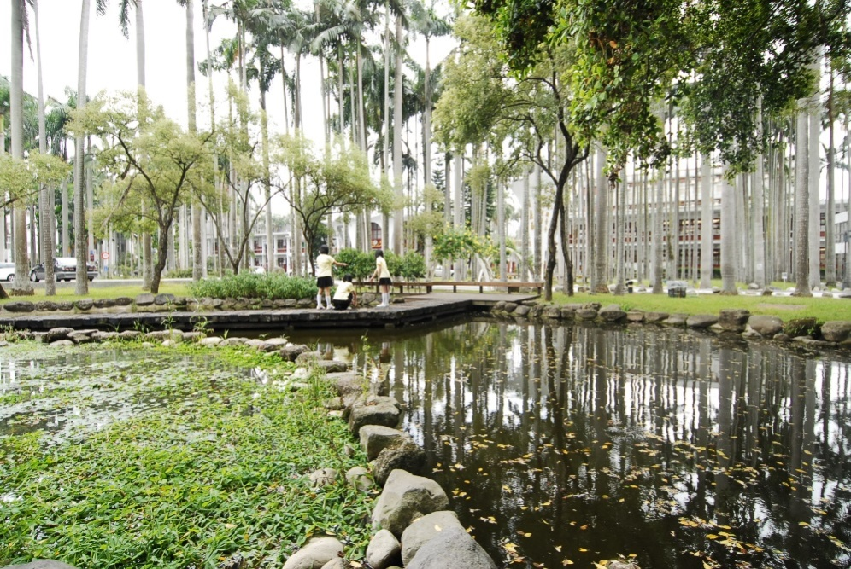

360 hrs 的差距
3hrs x 20週 x 6學期

Slide 3
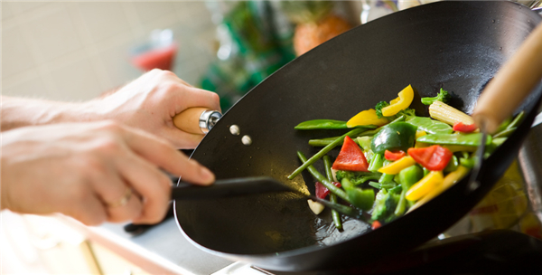
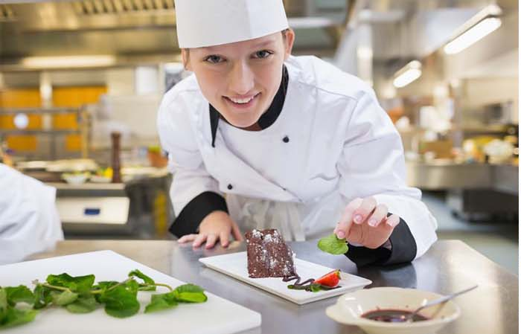

Slide 4
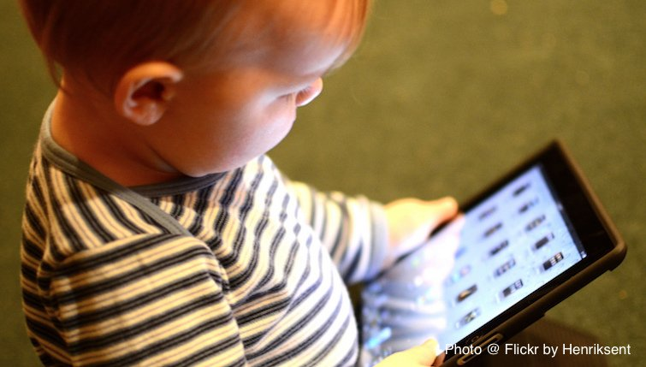
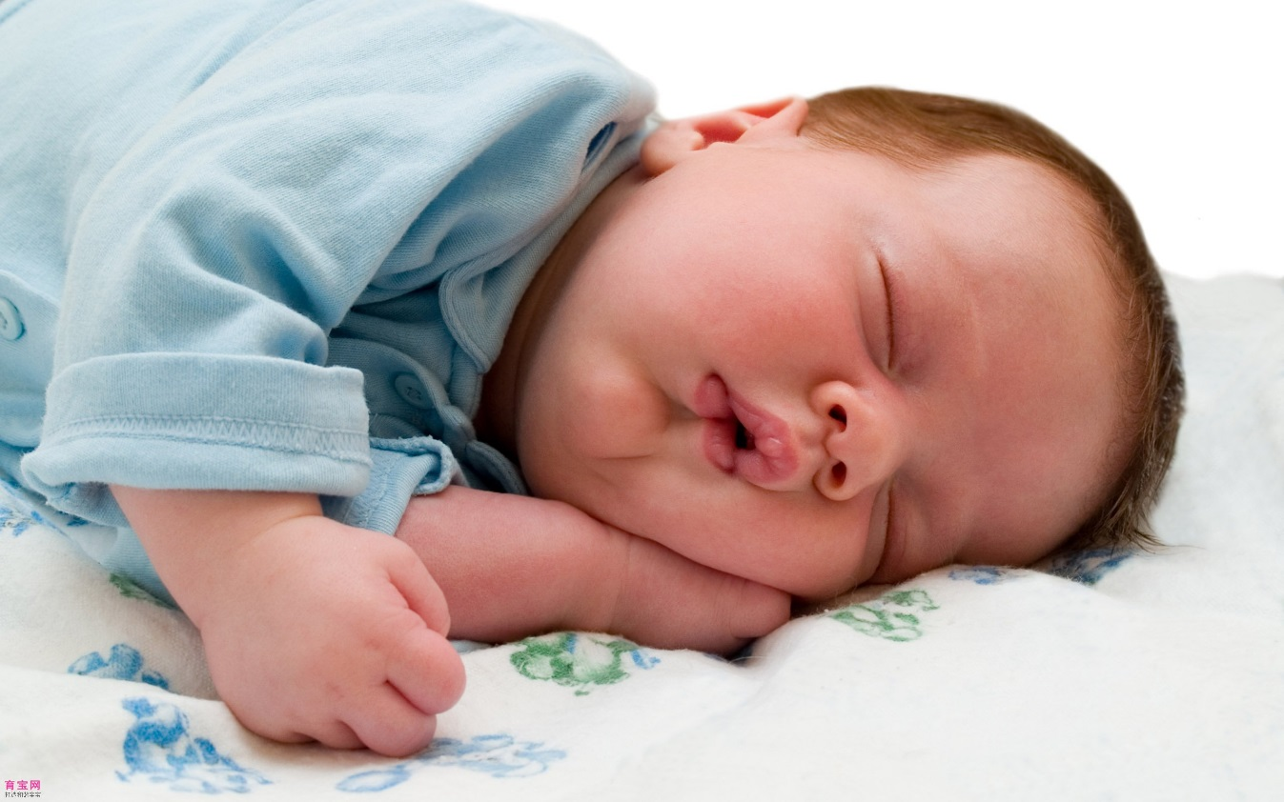

Slide 5
您希望您會教到什麼樣的學生？

Slide 6
您的參與
決定學生的樣子

Slide 7


Slide 8
自己的未來 自己決定！
景美女中的未來
由你決定！

Slide 9
如果您曾經有夢想要實現…
如果您曾經有想過帶給學生什麼…
如果您曾經期待景美女中的未來…
如果您不想讓您一個星期的3個小時交給別人決定…
彈性學習，不只是學生的彈性，更是老師的彈性

Slide 10
「若您想要感覺安全無虞，就去做您本來會的事；但您若想要有所成長，就該去挑戰自己能力的極限，這意思是您將暫時地失去安全感，所以，當您不能確定自己在做什麼時，起碼要知道，您正在成長。
--馬克吐溫」
歡迎大膽來玩一玩！
可以偷偷跟慈容報名

